Slide 1

Анализ работы СМВ
за 2023 - 2024 учебный год
Направление: «Основы безопасности и жизнедеятельности детей дошкольного возраста»
Цель: Расширять знания педагогов по формированию основ безопасности и жизнедеятельности детей дошкольного возраста с учетом современных требований и социальных изменений.
Задачи:
Повышение профессиональной компетентности педагогов по вопросам формирования безопасности дошкольников.
Обобщение и распространение передового опыта работы по внедрению в педагогический процесс эффективных форм организации безопасной жизнедеятельности дошкольников.

Slide 2
План
№ | Тема | Срок реализации | Форма проведения |  | Ответственный | Предполагаемый результат
 |  |  | Дистанционная | Очная
 | Анкетирование | Сентябрь | Дистанционная |  | Штоль С.В. | Сбор информации
 | Педагогическая гостиная «Формирование основ безопасности жизнедеятельности у детей дошкольного возраста» | Ноябрь |  | Очная | Штоль С.В. | Обмен опытом
 | Олимпиада для детей старшего дошкольного возраста «Опасности – НЕТ!» | Февраль | Дистанционная |  | Штоль С.В. | Участие детей в олимпиаде
Заявлено 22 педагога

Slide 3
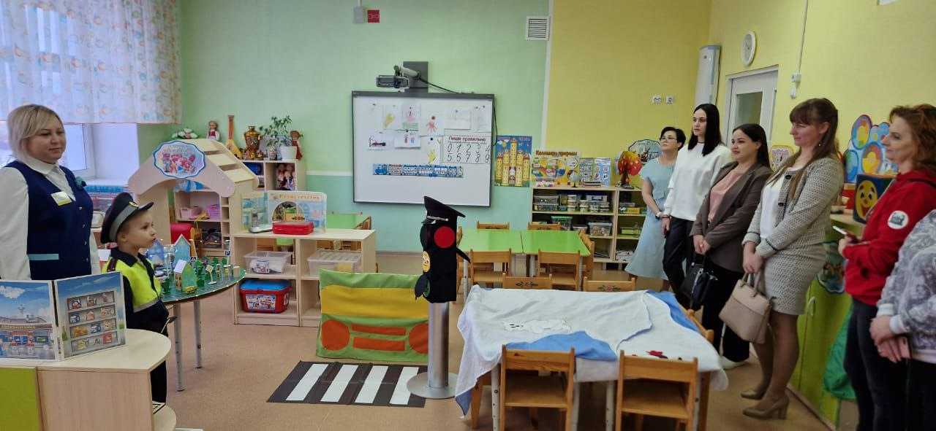
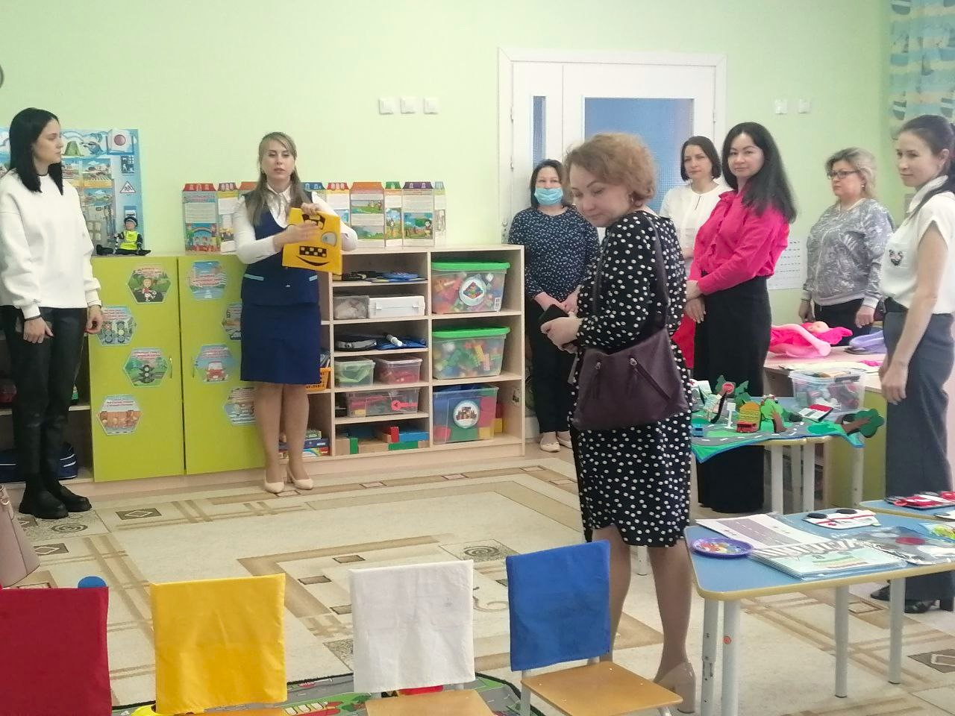
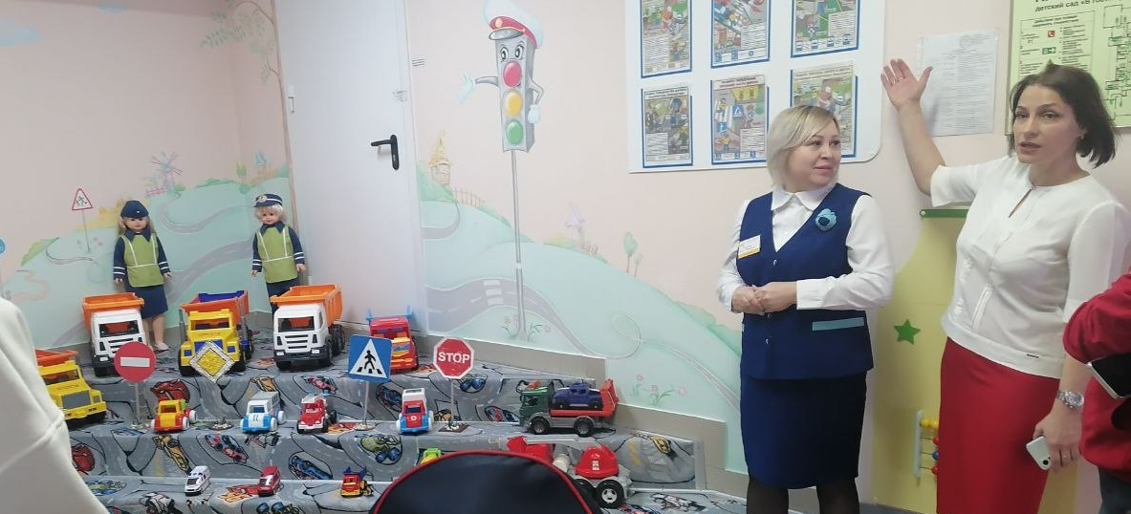
Педагогическая гостиная
«Формирование основ безопасности жизнедеятельности у детей дошкольного возраста»
31 января 2024 года
Приняли участие 13 педагогов из 22

Slide 4
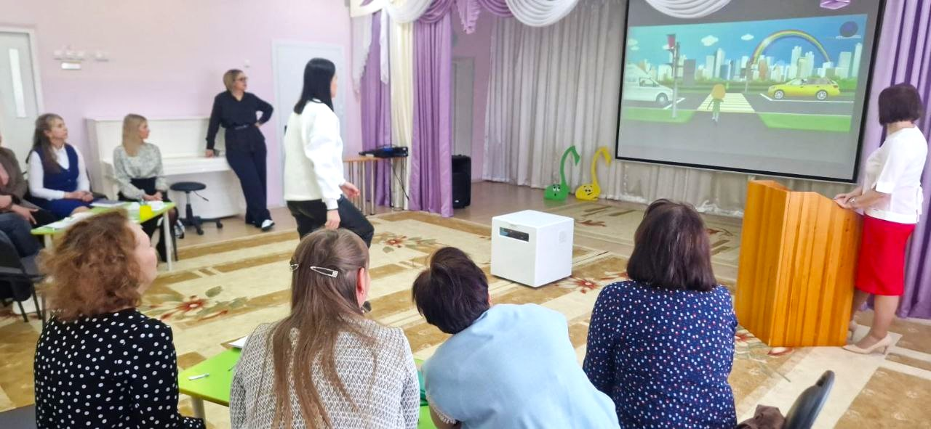
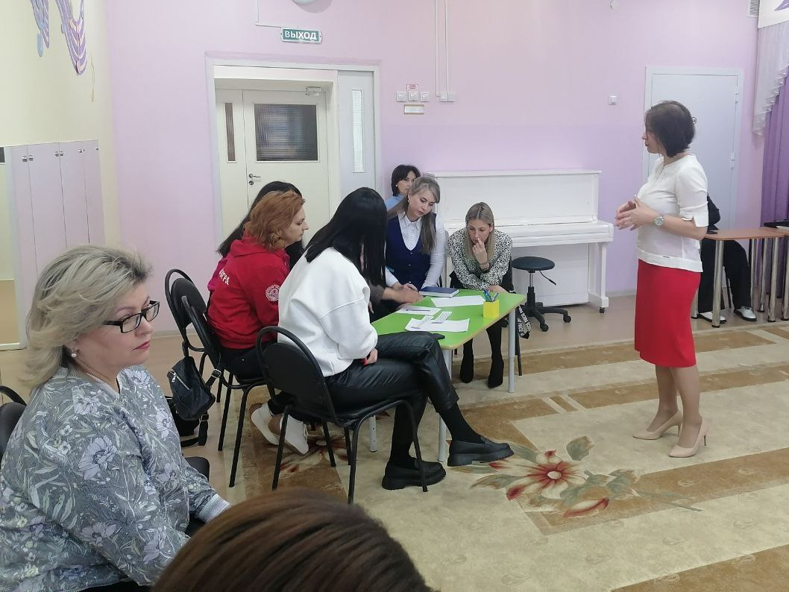
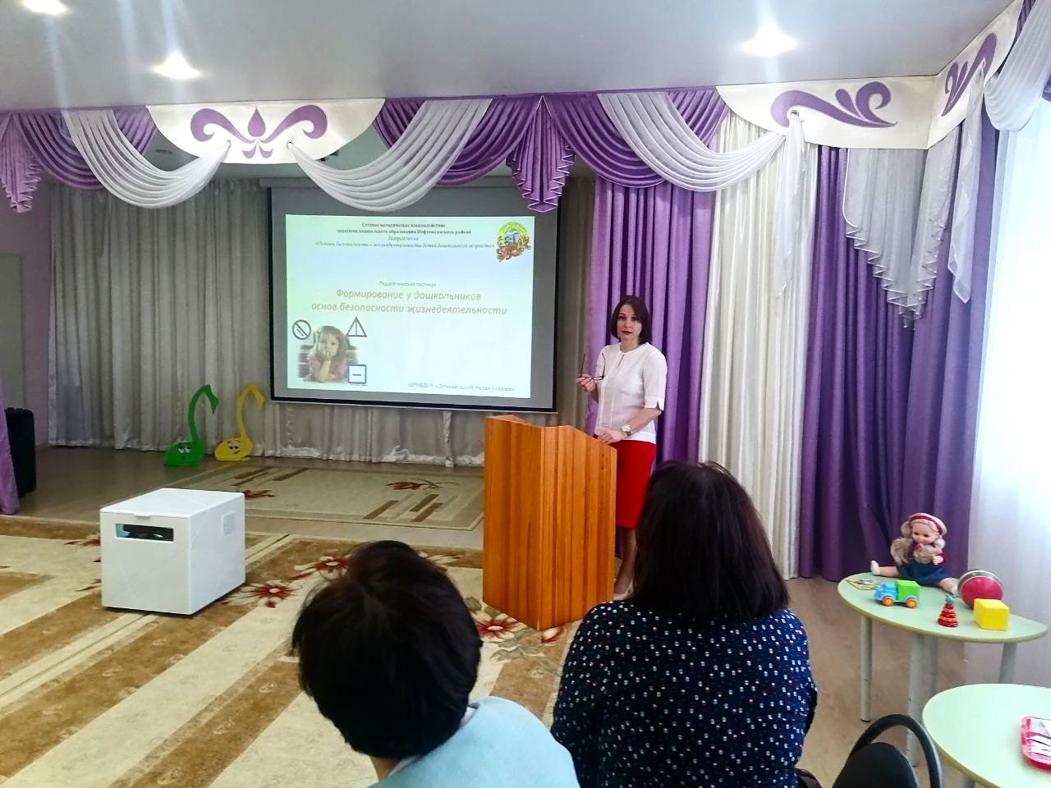

Slide 5
Конкурс
«Видео-презентация «Островок безопасности в дошкольном учреждении»
с 01.03.2024 по 30.03.2024
10 педагогов из 7 дошкольных учреждений
Нефтеюганского района:
1. НРМ ДОБУ «Центр развития ребёнка - детский сад «Родничок», пгт Пойковский
2. НРМ ДОБУ «Центр развития ребенка – детский сад «Теремок», пгт Пойковский
3. НРМ ДОБУ «Детский сад «Морошка», сп Куть-Ях
4. НРМ ДОБУ "Детский сад «Ручеек», сп Сингапай
5. НРМ ДОБУ «Детский сад «Буратино», п Каркатеевы
6. НРМ ДОБУ «Детский сад «Солнышко», с.п. Сентябрьский
7. НРМБ ДОУ «Детский сад «В гостях у сказки», пгт Пойковский

Slide 6
Результат
1 место
1. НРМ ДОБУ «Центр развития ребёнка - детский сад «Родничок», Капитанова Г.В. Кротова Р.М., Байер А.В.
2. НРМБ ДОУ «Детский сад «В гостях у сказки», Князева А.Ю.
2 место
1. НРМДОБУ «Детский сад «Солнышко», сп. Сентябрьский, Федорова Е.Л.
2. НРМ ДОБУ «Детский сад «Морошка», сп Куть-Ях, Собина А.А., Борисова Е.В., Наздрачева С.В.
3 место
1. НРМ ДОБУ «Центр развития ребенка – детский сад «Теремок», Семикоз К.С.
2. НРМ ДОБУ «Детский сад «Буратино» с.п. Каркатеевы, Кагальникова О.В.
3. НРМ ДОБУ «Детский сад «Ручеек», сп Сингапай, Уметбаева А. Б.

